Slide 1
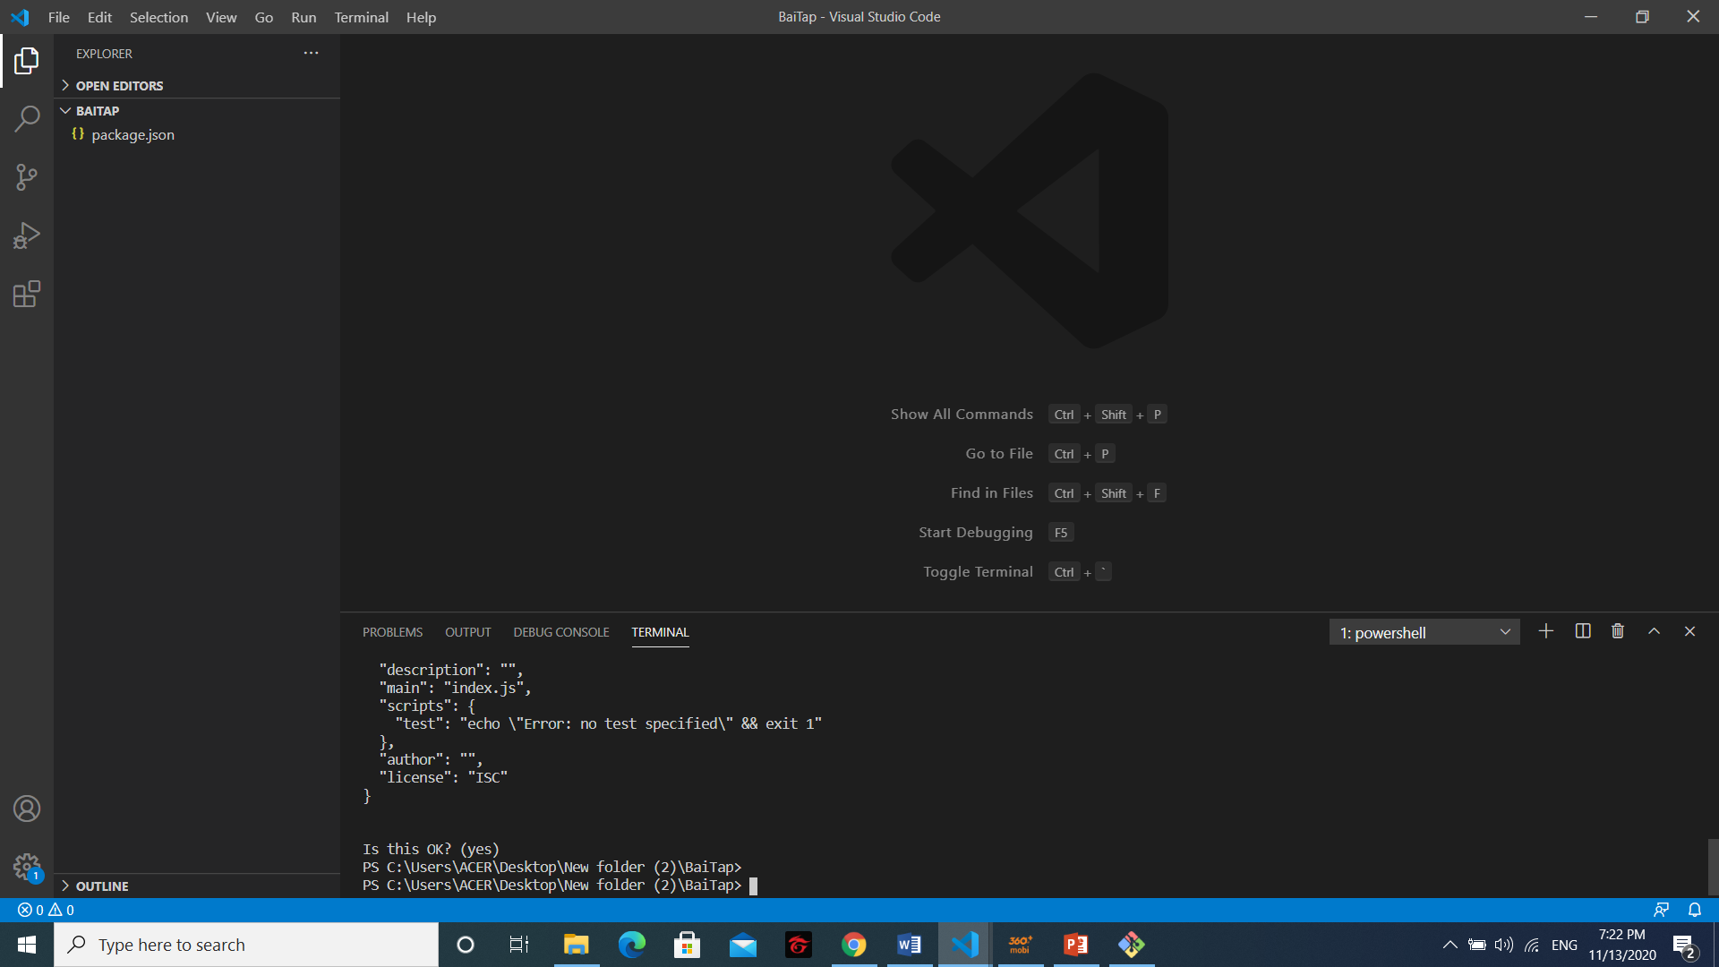
1.Tạo project nodejs, tạo file package.json

Slide 2
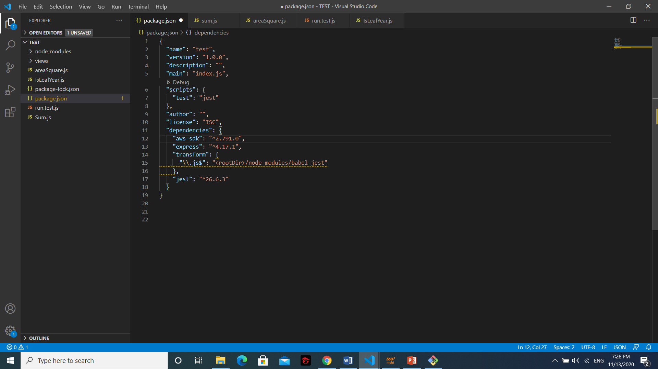
2.Cài đặt aws-sdk, express, jest

Slide 3
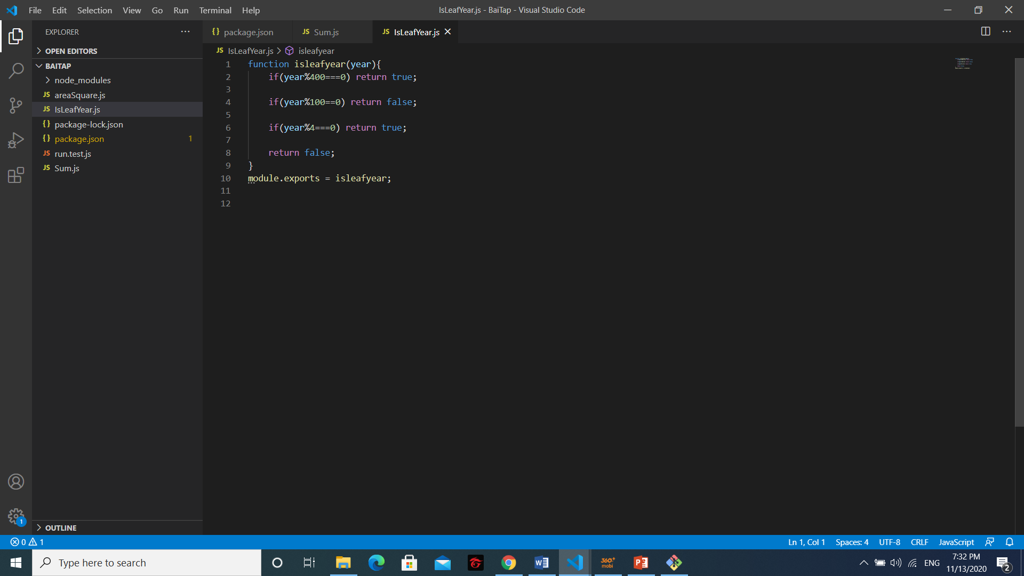
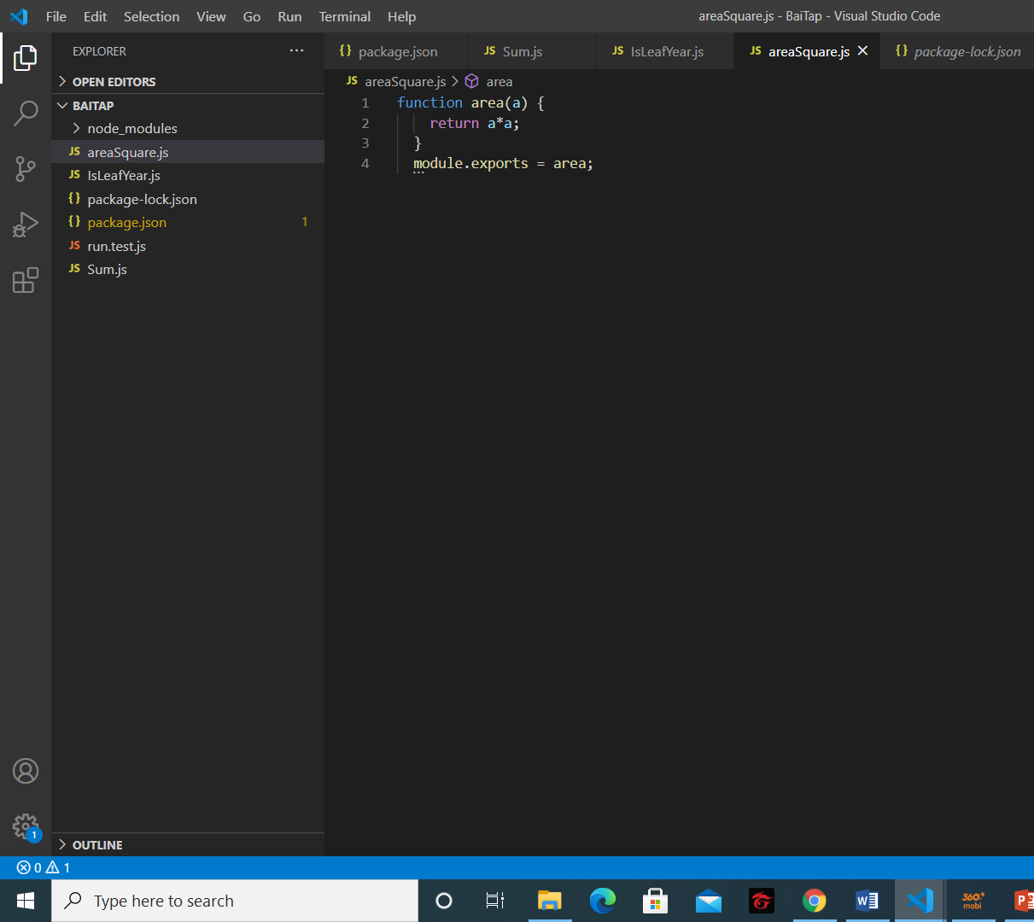
3.Viết các function cần test

Slide 4
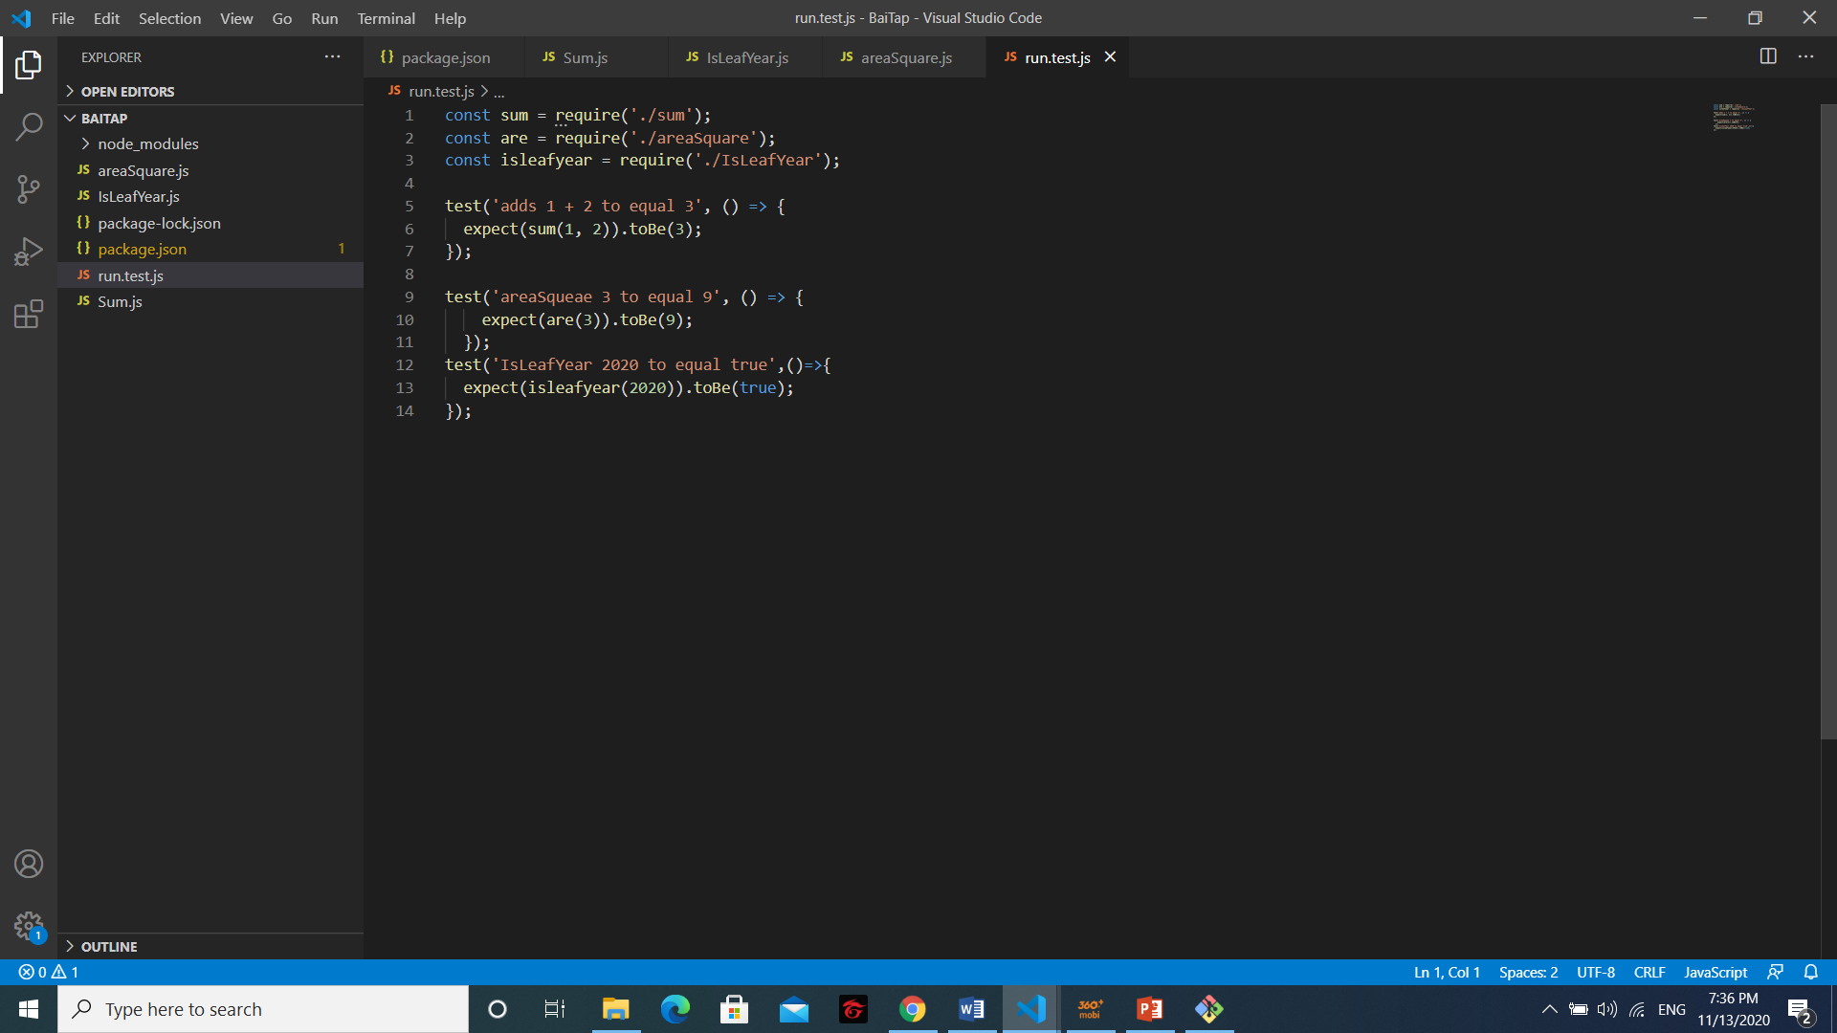
4.Tạo file run.test.js để chạy unitest

Slide 5
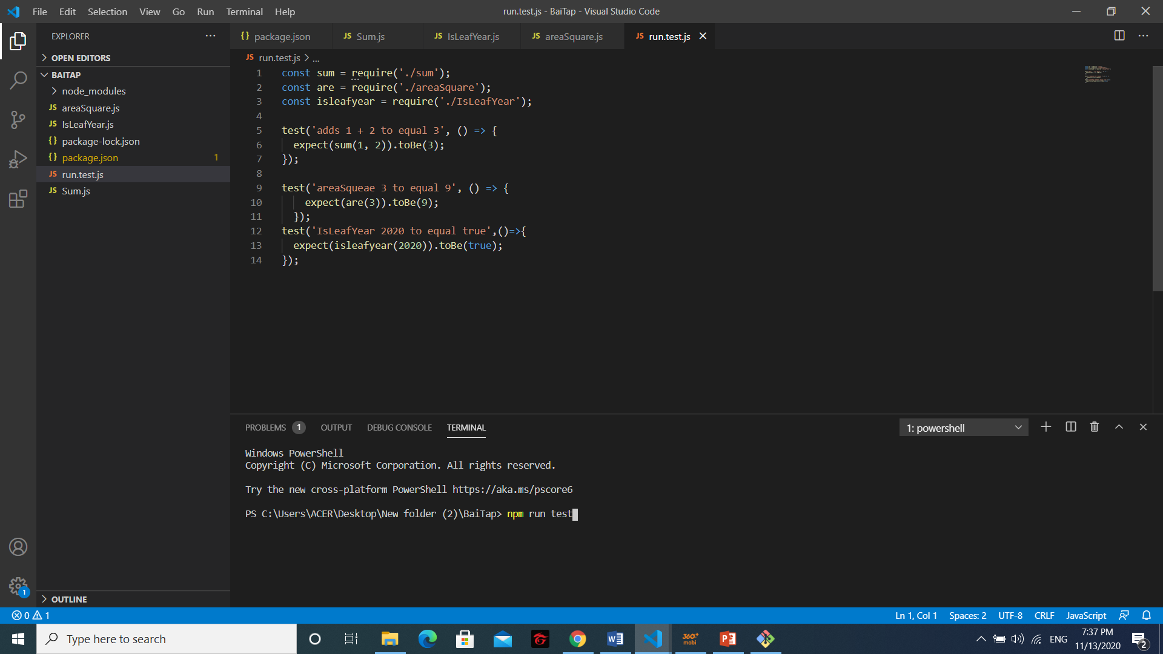
5. Chạy run.test.js với lệnh npm run test

Slide 6
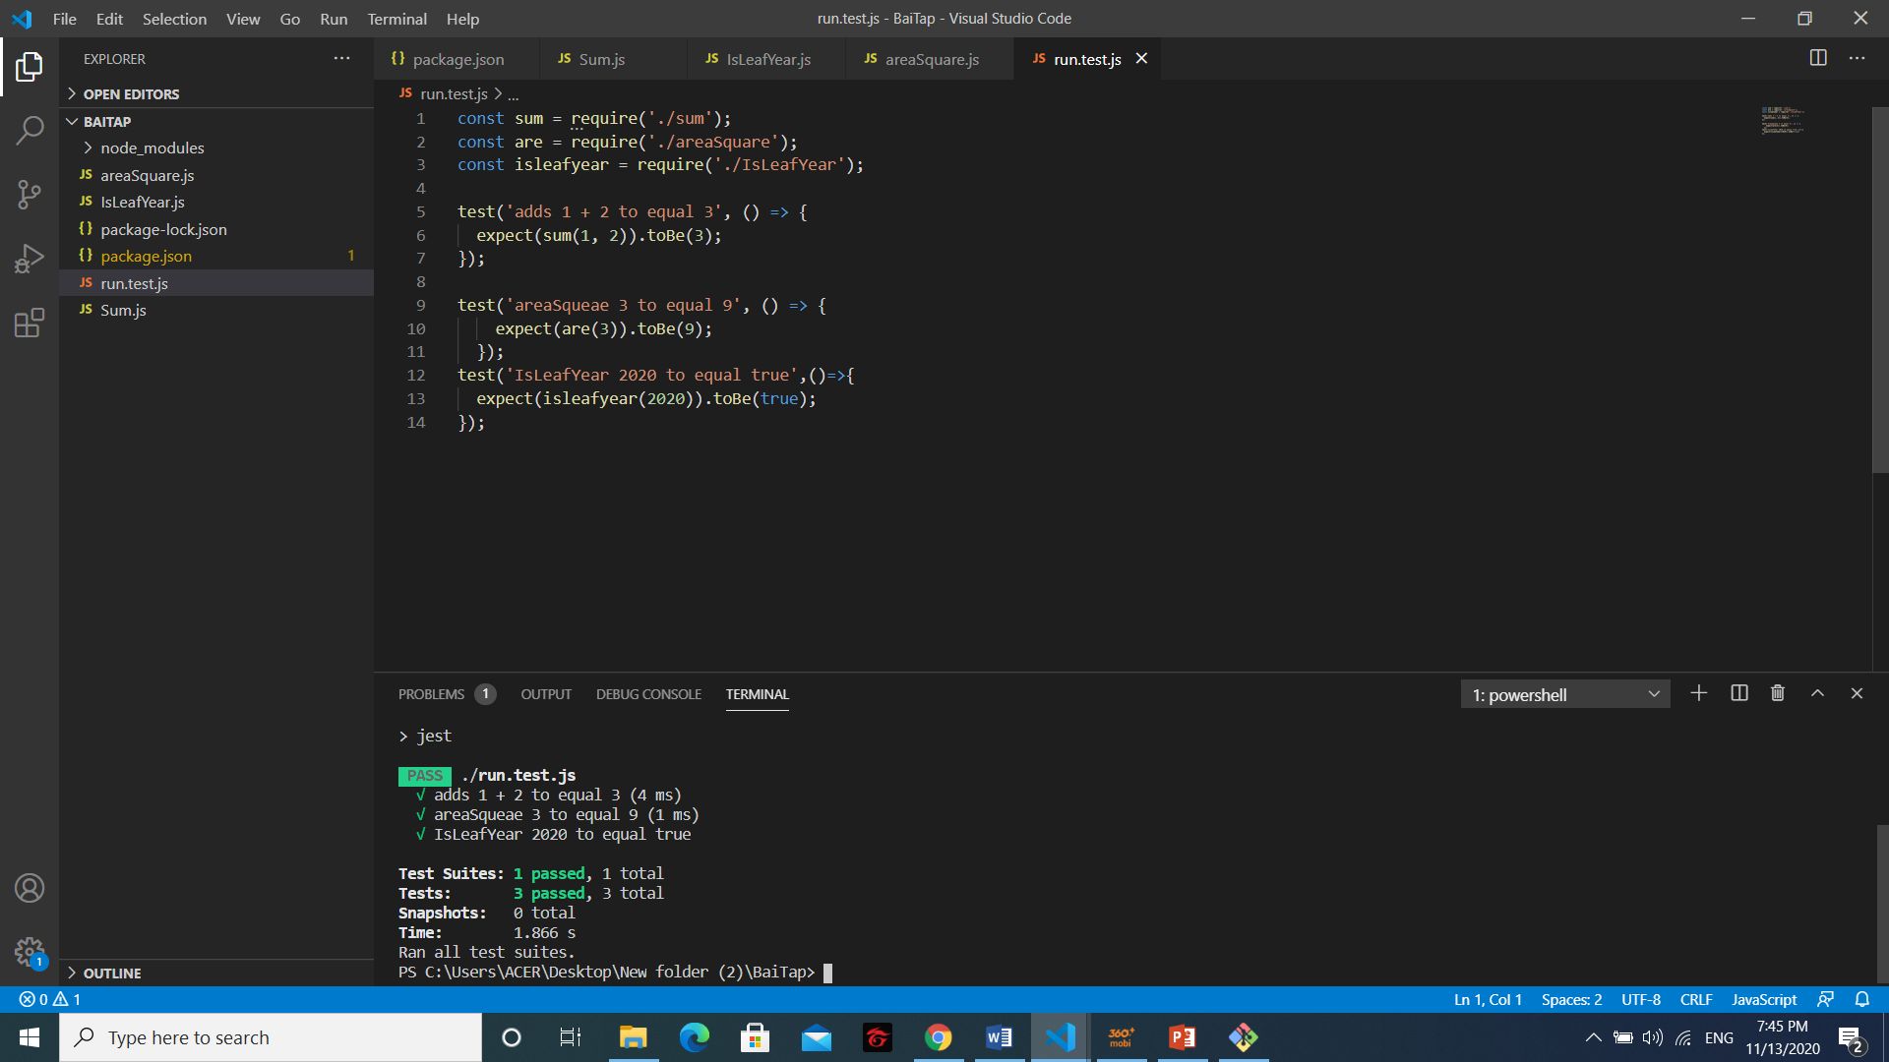
6. Xem kết quả test

